Slide 1
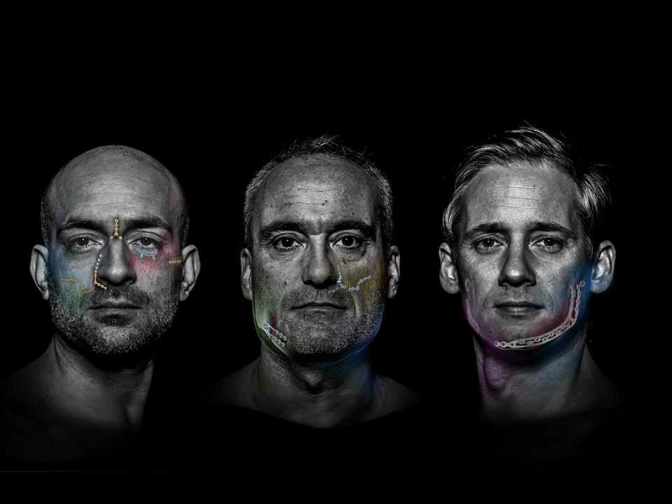

CIRURGIA CRANIOMAXILOFACIAL
MODUS 2
Um sistema. Três indicações. Terço médio da face, mandíbula e ortognática.
Treinamento de produto — cirurgiões, distribuidores e força de vendas

Slide 2

Agenda
1
De onde vem o MODUS
1997 → 2025
2
O que mudou no MODUS 2
Conceito e tecnologias
3
Midface
Placas, malhas e parafusos
4
Mandible
TriLock por indicação
5
Ortognática
Placas L e Z
6
Sistemas complementares
Chave 90° e transbucal
MODUS 2 — Treinamento de produto
2

Slide 3
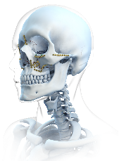
Linha do tempo MODUS
Vinte e oito anos de osteossíntese craniomaxilofacial em titânio. Cada geração resolveu um problema de sala cirúrgica.
1997
Fundação da Medartis AG por Thomas Straumann, Willi Miesch e Jürg Eichenberger. Compra dos direitos do sistema MODUS da Elekta.
1998
Início das operações e contratação dos primeiros funcionários.
2001
Lançamento do sistema MODUS em quatro versões, com implantes de titânio para cirurgia CMF.
2002
Primeiro congresso com a linha MODUS apresentada ao público cirúrgico.
2004
Sistema RECO: o primeiro com bloqueio angular — a inovação que definiu o portfólio inicial.
2020
Desenvolvimento do bloqueio TriLock.
2025
MODUS 2. Um conceito de cores, três indicações, tecnologias comprovadas.
3
MODUS 2 — De onde vem o MODUS

Slide 4

CAPÍTULO 02
O que mudou?
MODUS 1 resolvia por sistema. MODUS 2 resolve por indicação — com o mesmo código de cores em todas as bandejas.
4

Slide 5
MODUS 1 → MODUS 2
MODUS 1
MODUS 2
⎼
Sistemas independentes, cada um com sua lógica
⎼
Um conceito de cores para todos os sistemas
⎼
Códigos de cor distintos por linha
⎼
Implantes novos sobre tecnologias comprovadas
MODUS 2 — O que mudou
5

Slide 6
Um sistema para três indicações
⎼
Conceito de cores uniforme e fácil de usar em todos os sistemas
⎼
Cobertura ampla de indicações do terço médio da face, mandíbula e ortognática
⎼
Recipientes estéreis ou implantes avulsos — a seleção é do cirurgião
⎼
Implantes e instrumentos novos sobre tecnologias comprovadas da Medartis
MIDFACE
MANDIBLE
ORTHOGNATHICS
MODUS 2 — Conceito do sistema
6

Slide 7
Três tecnologias
Transmissão de torque, corte ósseo e bloqueio angular. Comprovadas em campo, herdadas pelo MODUS 2.
HexaDrive®
SpeedTip®
TriLock®
⎼
Superfície azul transmite torque; vermelha retém o parafuso
⎼
Corte imediato do osso
⎼
Ângulo variável de ± 15°
⎼
Ponta poligonal reduz o torque de inserção
⎼
Sem zona de carga
⎼
Auto-fixação entre parafuso e chave
⎼
Rosca precisa e afiada, ponta autoperfurante
⎼
Eixo cônico e geometria poligonal
⎼
Maior transmissão de torque
MODUS 2 — Tecnologias
7

Slide 8
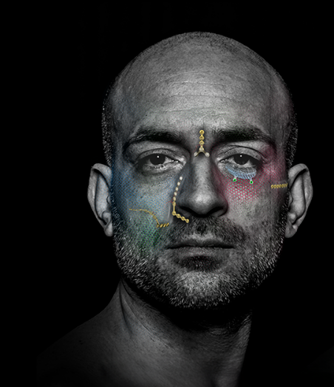
CAPÍTULO 03
Midface
Perfil baixo onde a cobertura de partes moles é mínima. Placas, malhas e assoalho orbital em três espessuras.
8

Slide 9
Implantes do terço médio da face
Titânio ASTM F67, semi-rígido, dobrável e cortável em toda a linha. A escolha é a espessura.
ESPESSURA DA PLACA
DISTÂNCIA DOS ORIFÍCIOS
MATERIAL
RIGIDEZ
DOBRÁVEL
CORTÁVEL
DIÂMETROS DOS PARAFUSOS
Titânio (ASTM F67)
0,25 mm
4 mm
Semi-rígida
Sim
Sim
1,2 / 1,5 / 1,8
Titânio (ASTM F67)
0,40 mm
4 mm
Semi-rígida
Sim
Sim
1,2 / 1,5 / 1,8
Titânio (ASTM F67)
0,60 mm
5 mm
Semi-rígida
Sim
Sim
1,2 / 1,5 / 1,8
MODUS 2 — Midface / Implantes
9

Slide 10
Visão geral do sistema — Midface
PLACAS — ESPESSURA
PARAFUSOS
HD4 Padrão Ø 1,2 mm 3, 4, 5, 6, 7, 8, 9, 11 mm
HD4 Padrão Ø 1,5 mm 3, 4, 5, 6, 7, 8, 9, 11 mm
t = 0,5
t = 0,6 / 0,7
t = 1,0
HD4 Padrão Ø 1,8 mm 3, 4, 5, 6, 7, 8, 9, 11 mm
MALHA E PLACAS DO ASSOALHO ORBITAL
SpeedTip HD4 Ø 1,5 mm 4, 5, 6, 7, 8, 9 mm
1,2
1,5
1,8
MODUS 2 — Midface / Visão geral
10

Slide 11
Características gerais das placas
Desenhadas para acompanhar cada região anatômica do terço médio da face — espessura óssea, cobertura de partes moles e estabilidade.
⎼
Perfil baixo a partir de 0,5 mm de espessura
⎼
Bordas arredondadas e superfície lisa para proteger os tecidos moles
⎼
Barras nas áreas de ponte em placas selecionadas
MODUS 2 — Midface / Placas
11

Slide 12

Características gerais da malha
⎼
Design de malha 3D
⎼
Perfil baixo: 0,25 mm / 0,4 mm / 0,6 mm
⎼
Dois tamanhos de placa, cada um em três espessuras
⎼
Dois cantos arredondados adjacentes no tamanho 50 × 50 mm
⎼
O desenho permite o rebaixamento da cabeça do parafuso
⎼
Bordas arredondadas e superfície lisa
MODUS 2 — Midface / Malha
12

Slide 13
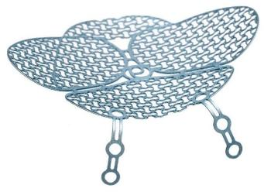
Placas do assoalho orbital
⎼
Quatro geometrias de implante
⎼
Perfil baixo: 0,35 mm / 0,4 mm
⎼
Design de malha 3D com barras estabilizadoras
⎼
Linhas de corte pré-posicionadas permitem cortar ao longo da barra, sem rebarba
MODUS 2 — Midface / Assoalho orbital
13

Slide 14
Visão geral dos parafusos
Interface HexaDrive 4 em toda a linha Midface. A cor identifica o diâmetro.
PARAFUSO
DIÂMETRO
INTERFACE
Parafuso Cortical 1.2
Ø 1,2 mm
HexaDrive 4
Parafuso Cortical 1.5
Ø 1,5 mm
HexaDrive 4
Parafuso Cortical 1.8
Ø 1,8 mm
HexaDrive 4
Parafuso SpeedTip 1.5
Ø 1,5 mm
HexaDrive 4
MODUS 2 — Midface / Parafusos
14

Slide 15
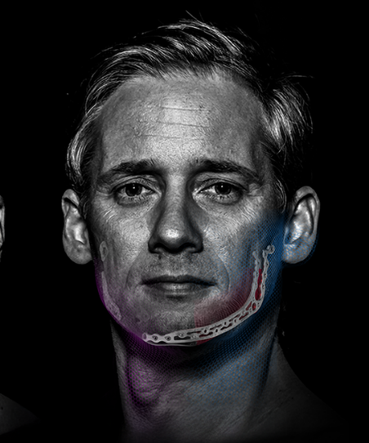
CAPÍTULO 04
Mandible
Do côndilo à reconstrução. TriLock em ambos os lados da placa, uma espessura para cada indicação.
15

Slide 16
Visão geral das placas do sistema
PLACAS TRILOCK
PLACAS DE FIXAÇÃO
Espessura 1,3 mm — semi-rígida*
Espessura 1,0 mm — semi-rígida* (azul) e rígida (dourada)
*Material semi-rígido é mais fácil de moldar do que material rígido com a mesma geometria de placa.
MODUS 2 — Mandible / Placas
16

Slide 17
Placas TriLock: ponte e mandíbula
PLACAS DA PONTE TRILOCK
PLACAS DE MANDÍBULA TRILOCK
Espessura 2,0 mm — semi-rígida*
Espessura 1,5 mm — semi-rígida*
*Material semi-rígido é mais fácil de moldar do que material rígido com a mesma geometria de placa.
MODUS 2 — Mandible / Placas
17

Slide 18
INDICAÇÃO
Fraturas condilares
Placa de côndilo TriLock
Espessura 1,3 mm — semi-rígido
M2-4654
M2-4656
M2-4660
M2-4662
Placa de côndilo TriLock
Espessura 1,5 mm — semi-rígido
M2-4658
M2-4664
M2-4692
MODUS 2 — Mandible / Fraturas condilares
18

Slide 19
INDICAÇÃO
Fraturas condilares — placas de fixação
Placas condilares
Espessura 1,0 mm — semi-rígido
M2-4852
M2-4854
M2-4894
Placas da mandíbula, retas
Espessura 1,0 mm — rígido
M2-4300
MODUS 2 — Mandible / Fraturas condilares
19

Slide 20
INDICAÇÃO
Fraturas no corpo: fraturas simples
Placas de compressão de rede
Espessura 1,0 mm — semi-rígido
M2-4884
M2-4886
M2-4882
M2-4884
Placas da mandíbula, retas
Espessura 1,0 mm — rígido
M2-4300
M2-4384
MODUS 2 — Mandible / Fraturas do corpo
20

Slide 21
INDICAÇÃO
Fraturas no corpo: cominutas
Grade mediana TriLock
1,3 mm — semi-rígida
Grade mediana
1,0 mm — semi-rígida
M2-4621
M2-4829
Placas paramedianas, grade
M2-4613
MODUS 2 — Mandible / Fraturas do corpo
21

Slide 22
INDICAÇÃO
Fraturas cominutas — placas anatômicas
Placas TriLock, anatômicas
Espessura 1,5 mm — semi-rígido
MODUS 2 — Mandible / Fraturas do corpo
22

Slide 23
INDICAÇÃO
Fraturas de ramo e ângulo — TriLock
Placas TriLock, anatômicas
1,5 mm — semi-rígida
Ângulo da mandíbula TriLock, grade
1,3 mm — semi-rígida
M2-4638 (direita) / M2-4637 (esquerda)
M2-4652 (direita) / M2-4651 (esquerda)
M2-4618 (direita) / M2-4617 (esquerda)
MODUS 2 — Mandible / Ramo e ângulo
23

Slide 24
INDICAÇÃO
Fraturas de ramo e ângulo — fixação
Ângulo da mandíbula, grade
1,0 mm — semi-rígido
Ângulo da mandíbula, grade
1,0 mm — semi-rígido
M2-4856 (direita) / M2-4843 (esquerda)
M2-4848 (direita) / M2-4847 (esquerda)
Placas da mandíbula, retas — 1,0 mm rígido
M2-4324 / M2-4384
MODUS 2 — Mandible / Ramo e ângulo
24

Slide 25
INDICAÇÃO
Fraturas atróficas da mandíbula
Placas TriLock, anatômicas
1,5 mm — semi-rígido
Placas TriLock Pencilbone, grade
1,3 mm — semi-rígido
MODUS 2 — Mandible / Mandíbula atrófica
25

Slide 26
INDICAÇÃO
Reconstrução
Placas TriLock, anatômicas
Espessura 1,5 mm — semi-rígido
MODUS 2 — Mandible / Reconstrução
26

Slide 27
INDICAÇÃO
Reconstrução — grade e placas retas
Placas TriLock, grade
1,3 mm — semi-rígido
Placas da mandíbula, retas
1,0 mm — rígido
MODUS 2 — Mandible / Reconstrução
27

Slide 28
INDICAÇÃO
Ponte de um defeito ósseo
Placas da ponte TriLock
Espessura 2,0 mm — semi-rígido
MODUS 2 — Mandible / Ponte óssea
28

Slide 29
Placas da ponte TriLock
Defeitos centrais e duplamente laterais
Defeitos laterais / hemimandibulares
Prótese temporomandibular temporária com elemento transportador
Adaptador C para placas de ponte
MODUS 2 — Mandible / Placas da ponte
29

Slide 30
Portfólio de placas de mandíbula
Cinco famílias cobrem a mandíbula inteira — do côndilo à grade de compressão.
Placas de côndilo TriLock
TriLock, anatômicas
Ângulo de mandíbula TriLock
Placas de grade TriLock
Placas retas
MODUS 2 — Mandible / Portfólio
30

Slide 31
Características da placa
⎼
Furos TriLock em ambos os lados*
⎼
Ajuste anatômico
⎼
Adaptável na região do ramo
⎼
Estrutura em grade
*Comparado a placas com furos TriLock em um só lado.
MODUS 2 — Mandible / Características
31

Slide 32
Mais estável, com perfil menor
Teste cíclico com força crescente até a falha. Novas placas de ponte comparadas ao MODUS 2.5 Reco.
MODUS 2.5 RECO
NOVA PLACA DE PONTE MODUS 2
128.589
323 N
176.407
649 N
ciclos
F máx.
ciclos
F máx.
Melhor resistência à fadiga com perfil de placa menor. E mais fácil de moldar.
MODUS 2 — Mandible / Estabilidade
32

Slide 33
Placas de ponte TriLock: características e benefícios
CARACTERÍSTICAS
BENEFÍCIOS
1
TriLock em ambos os lados
Menos dobramento da placa*
2
Ajuste anatômico
Menos dobramento da placa*
3
Seção do ramo adaptável
Menos dobramento da placa*
4
Estrutura em grade
Menos tensão que a placa convencional; mais estabilidade apesar do perfil mais baixo*
*Comparado à placa de reconstrução convencional.
MODUS 2 — Mandible / Placas de ponte
33

Slide 34
Placas condilares: com e sem bloqueio
Bloqueada
Sem bloqueio
Estabilidade angular pelo furo TriLock
Compressão convencional da placa contra o osso
MODUS 2 — Mandible / Placas condilares
34

Slide 35
Visão geral dos parafusos — Mandible
Interface HexaDrive 6 em toda a linha. Corticais, SpeedTip e TriLock.
PARAFUSO
DIÂMETRO
INTERFACE
Parafuso Cortical 2.0
Ø 2,0 mm
HexaDrive 6
Parafuso Cortical 2.3
Ø 2,3 mm
HexaDrive 6
Parafuso SpeedTip 2.0
Ø 2,0 mm
HexaDrive 6
Parafuso TriLock 2.0
Ø 2,0 mm
HexaDrive 6
Parafuso TriLock 2.3
Ø 2,3 mm
HexaDrive 6
Parafuso TriLock 2.5
Ø 2,5 mm
HexaDrive 6
Parafuso TriLock SpeedTip 2.0
Ø 2,0 mm
HexaDrive 6
MODUS 2 — Mandible / Parafusos
35

Slide 36
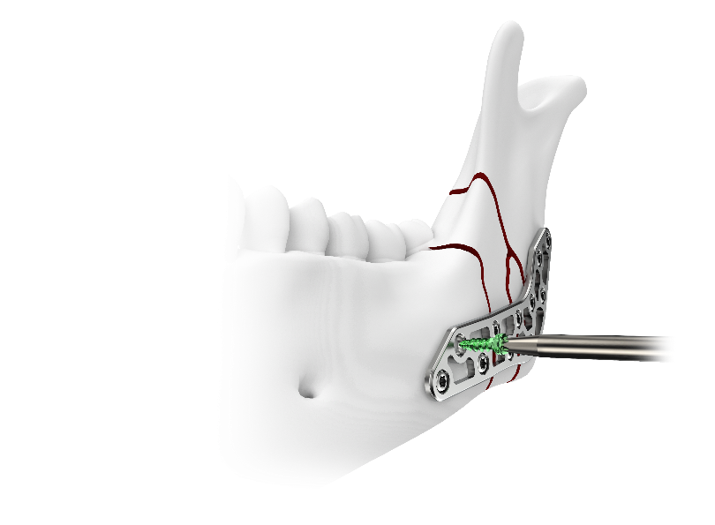
Três tecnologias em um parafuso
⎼
TriLock — bloqueio angular ± 15°
⎼
SpeedTip — corte imediato do osso
⎼
HexaDrive — auto-fixação e mais torque
36

Slide 37
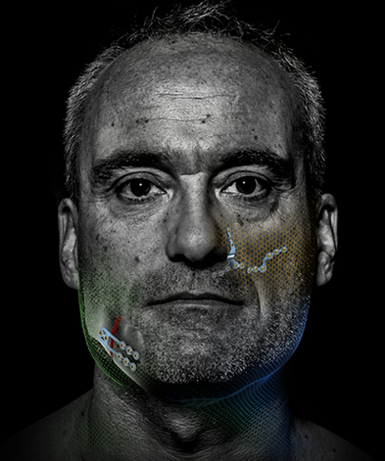
CAPÍTULO 05
Ortognática
Placas L e Z desenhadas a partir de dados de TC clínica. Menos moldagem na mesa, mais previsibilidade.
37

Slide 38
Histórico das placas L e Z
O desenho das placas L e Z foi desenvolvido com base em dados de TC clínica.
Reconstrução de TC — regiões de fixação
Mapa de espessura óssea
MODUS 2 — Ortognática / Placas L e Z
38

Slide 39
O design anatômico reduz a moldagem intraoperatória
A geometria segue a anatomia da região de osteotomia — a placa chega ao campo praticamente pronta.
MODUS 2 — Ortognática / Placas L e Z
39

Slide 40
Estudo de elementos finitos
Modelo de carga
Distribuição de tensão
MODUS 2 — Ortognática / Elementos finitos
40

Slide 41
Furos reforçados junto à osteotomia
O material adicional ao redor dos furos próximos à barra melhora a estabilidade da placa.
MODUS 2 — Ortognática / Elementos finitos
41

Slide 42
Visão geral do sistema
Placas padrão de 0,7 mm para o terço médio da face.
MODUS 2 — Ortognática / Visão geral
42

Slide 43
Placas L e Z: características e benefícios
CARACTERÍSTICAS
BENEFÍCIOS
1
Design anatômico baseado em dados de TC clínica
Menos moldagem da placa
2
Marcação a laser nas barras da placa
Guia de orientação ao moldar
3
Incrementos pequenos entre tamanhos
Fixação mais próxima da osteotomia
4
Orifícios reforçados junto à barra
Melhora a estabilidade da placa*
*Em comparação com orifícios de parafuso não reforçados.
MODUS 2 — Ortognática / Placas L e Z
43

Slide 44
Placas pré-fabricadas de 0,7 mm
Terço médio da face — geometrias L e Z em incrementos pequenos.
MODUS 2 — Ortognática / Pré-fabricadas
44

Slide 45
Placas de osteotomia sagital
Quatro espessuras, de 0,7 a 1,0 mm.
0,7 mm
0,8 mm
0,9 mm
1,0 mm
M2-4047 · M2-4048
M2-4049 · M2-4050
M2-4051 · M2-4052
M2-4061 · M2-4062
M2-4063 · M2-4064
M2-4065 · M2-4066
MODUS 2 — Ortognática / Osteotomia sagital
45

Slide 46
Placas de ramo TriLock
M2-4053 · M2-4054 · M2-4055
M2-4056 · M2-4057 · M2-4058
MODUS 2 — Ortognática / Placas de ramo
46

Slide 47
Placas do queixo
Pré-fabricadas em 0,7, 0,8 e 0,9 mm — versão rígida disponível.
0,7 mm
0,8 mm
0,9 mm
Grade
M2-4047
M2-4048
M2-4049
M2-4050
MODUS 2 — Ortognática / Placas do queixo
47

Slide 48
Placas ortognáticas padrão
Para osteossíntese em osteotomias LeFort I, II e III. Placas retas, em Y e de grade.
MODUS 2 — Ortognática / LeFort
48

Slide 49
Barras deslizantes
⎼
Ajuste intraoperatório da oclusão
⎼
Disponível em Ø 2,0 e 2,3 mm
⎼
Importante: a barra deslizante deve ser removida após a fixação da placa.
MODUS 2 — Ortognática / Barras deslizantes
49

Slide 50
Visão geral dos parafusos — Ortognática
HexaDrive 4 nos diâmetros finos; HexaDrive 6 de 2,0 mm para cima.
PARAFUSO
DIÂMETRO
INTERFACE
Parafuso Cortical 1.2
Ø 1,2 mm
HexaDrive 4
Parafuso Cortical 1.5
Ø 1,5 mm
HexaDrive 4
Parafuso Cortical 1.8
Ø 1,8 mm
HexaDrive 4
Parafuso SpeedTip 1.5
Ø 1,5 mm
HexaDrive 4
Parafuso Cortical 2.0
Ø 2,0 mm
HexaDrive 6
Parafuso Cortical 2.3
Ø 2,3 mm
HexaDrive 6
Parafuso TriLock 2.0
Ø 2,0 mm
HexaDrive 6
MODUS 2 — Ortognática / Parafusos
50

Slide 51
INOVAÇÃO EM PARAFUSOS CORTICAIS
Eixo cônico
O eixo afilado reduz o torque de inserção em osso homogêneo — uma única broca serve para todos os comprimentos de parafuso.
MODUS 2 — Parafusos / Eixo cônico
51

Slide 52
INOVAÇÃO EM PARAFUSOS CORTICAIS
Extensão rosqueada
A rosca sob a cabeça do parafuso permite um torque de aperto maior e reduz o risco de aperto excessivo em osso fino.
PARAFUSO
GANHO DE TORQUE
Cortical 1.2
+80 % (0,06 Nm)
Cortical 1.5
+60 % (0,08 Nm)
Cortical 1.8
15 × (0,11 Nm)
MODUS 2 — Parafusos / Extensão rosqueada
52

Slide 53

CAPÍTULO 06
Sistemas complementares
Chave de fenda 90° e conjunto transbucal. Acesso onde a mão não chega.
53

Slide 54
Chave de fenda 90°
Um instrumento para furar e inserir parafusos na mandíbula posterior.
MODUS 2 — Chave de fenda 90°
54

Slide 55
Características e benefícios
CARACTERÍSTICAS
BENEFÍCIOS
1
Ângulo de 90°
Inserção de parafuso na mandíbula posterior
2
Multifuncional
Fura e insere parafusos com o mesmo instrumento
3
Garfo de suporte de parafuso removível
Segura placa e parafuso na posição durante a inserção
4
Desmontável em três componentes
Limpeza e esterilização fáceis
5
Nó limitador de torque
Protege o instrumento contra sobrecarga
MODUS 2 — Chave de fenda 90°
55

Slide 56
Perfil menor, mais liberdade de movimento
⎼
Altura de perfil reduzida em relação à chave de fenda 90° anterior
⎼
Solução de armazenamento transparente — uso rápido e flexível
⎼
Módulo removível para brocas e pontas de chave
MODUS 2 — Armazenamento e esterilização
56

Slide 57
Compatibilidade e principais usos
CHAVE DE FENDA 90°
Usada principalmente em combinação com os sistemas MODUS 2 Mandíbula e MODUS 2 Ortognático. Compatível com os seguintes tamanhos de parafuso:
1,2
1,5
1,8
2,0
2,3
2,5
CONJUNTO TRANSBUCAL
Acesso transoral para osteossíntese no ângulo da mandíbula, ramo ascendente e côndilo — e para remoção transoral de parafusos.
2,0
2,3
2,5
MODUS 2 — Compatibilidade
57

Slide 58
Resumo de referências
Códigos citados nesta apresentação, por indicação.
MANDIBLE — CÔNDILO E CORPO
MANDIBLE — RAMO, ÂNGULO E GRADE
ORTOGNÁTICA
M2-4654 · M2-4656 · M2-4658 M2-4660 · M2-4662 · M2-4664 M2-4692 · M2-4852 · M2-4854 M2-4882 · M2-4884 · M2-4886 M2-4894 · M2-4300 · M2-4384
M2-4613 · M2-4617 · M2-4618 M2-4621 · M2-4637 · M2-4638 M2-4651 · M2-4652 · M2-4829 M2-4843 · M2-4847 · M2-4848 M2-4856 · M2-4324
M2-4047 · M2-4048 · M2-4049 M2-4050 · M2-4051 · M2-4052 M2-4053 · M2-4054 · M2-4055 M2-4056 · M2-4057 · M2-4058 M2-4061 · M2-4062 · M2-4063 M2-4064 · M2-4065 · M2-4066
Lista de referência para treinamento. Confirme disponibilidade e registro por país antes de qualquer proposta comercial.
MODUS 2 — Referências
58

Slide 59
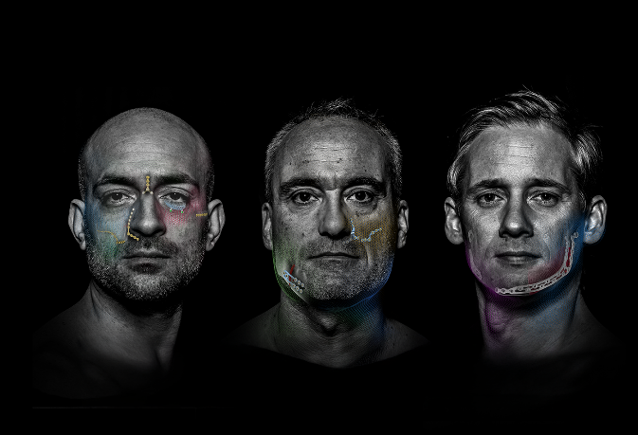
MODUS 2 em uma frase
Um conceito de cores. Três indicações. Tecnologias que os cirurgiões já conhecem.
59

Slide 60
Move again. Enjoy life.
OBRIGADO

